Slide 1
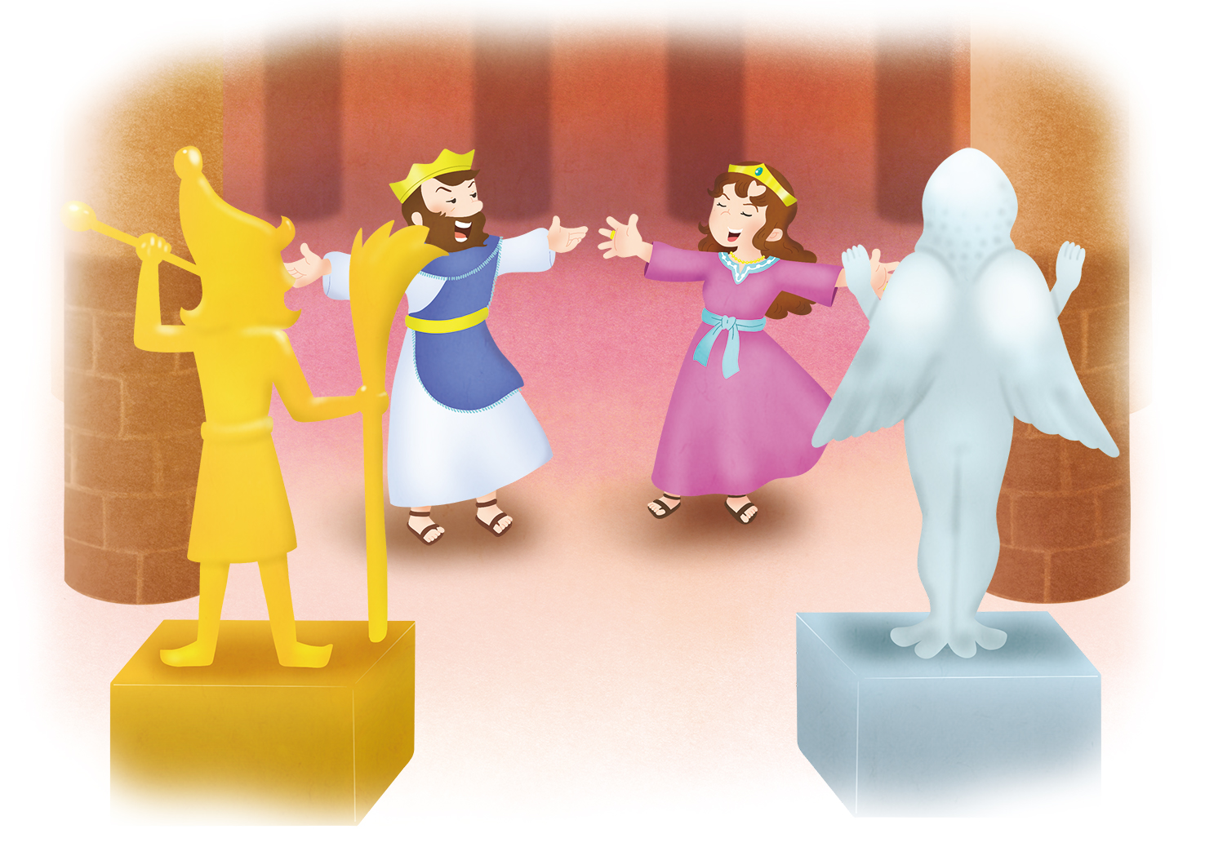
あらかじめ あじわった アハブおう
Iれつおう19しょう 1~7 せつ
(사)세계복음화전도협회어린이선교국

Slide 2

じょろん
ながれ
1) ほろびの ながれ vs けいやくの ながれ
2) じぶん ぐうぞう、ぶっしつ ぐうぞう、
せいこう ぐうぞう
3) けっか -> わざわい えいえんの ほろび

Slide 3
じょろん
こくいん – ただしい ながれで
こくいん しよう
みことばの
ながれ
2) いのりの
ながれ
3) でんどうの
ながれ
- ね -
きょうの げんじつは みらいの ねです
- たいしつ -
237かこくに こたえを あたえる
サミットたいしつを
ととのえよう

Slide 4



アハブおうは サタンの
せんりゃくに あらかじめ
おちいっていました
ほんろん
よのなか ちゅうしん(そうせいき６しょう)
せいこう ちゅうしん（そうせいき11しょう)
わたし ちゅうしん(そうせいき3しょう)
サタンが こうげきする ところが あります

Slide 5

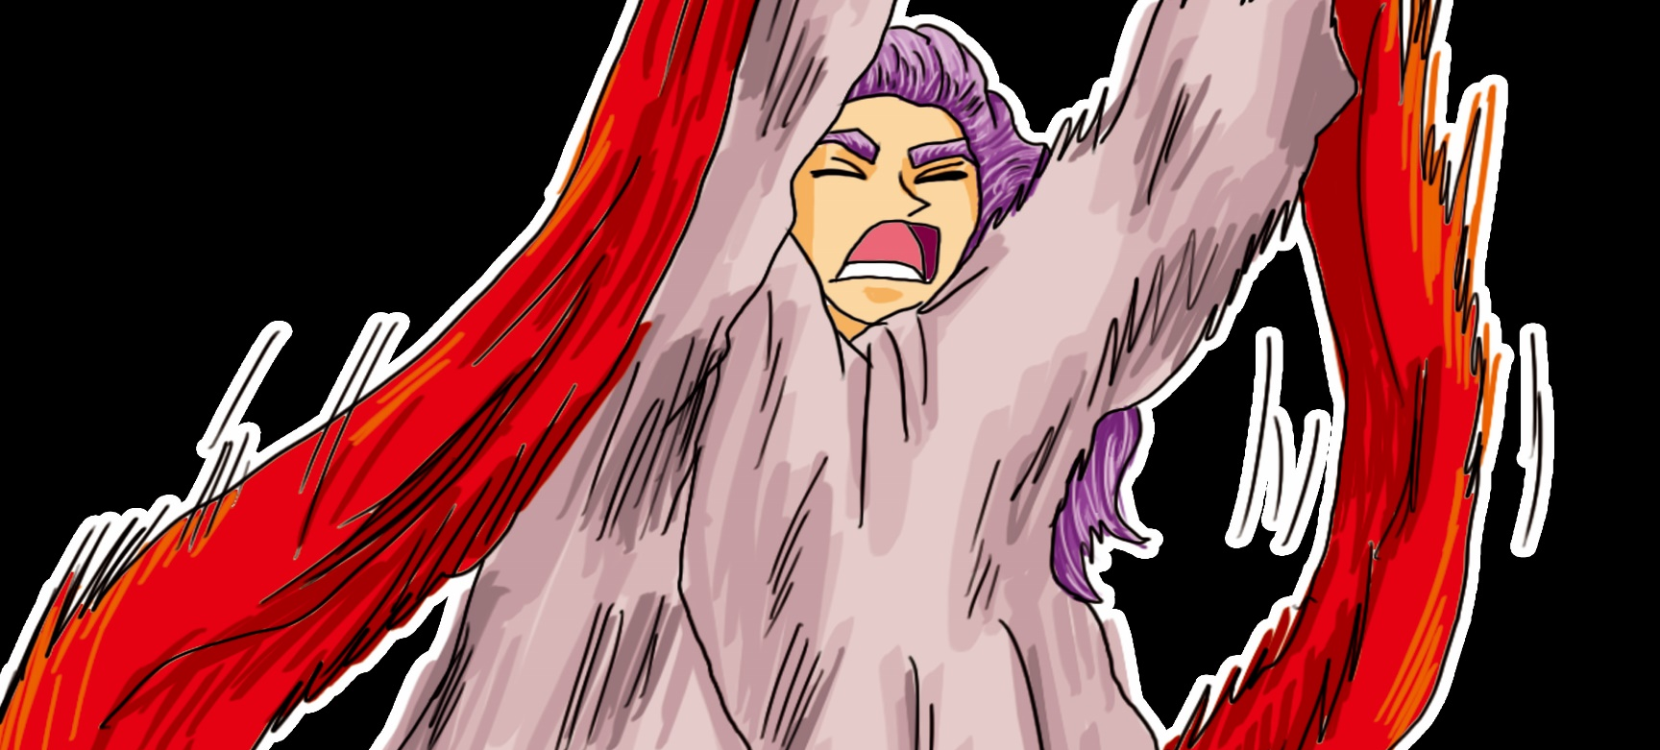
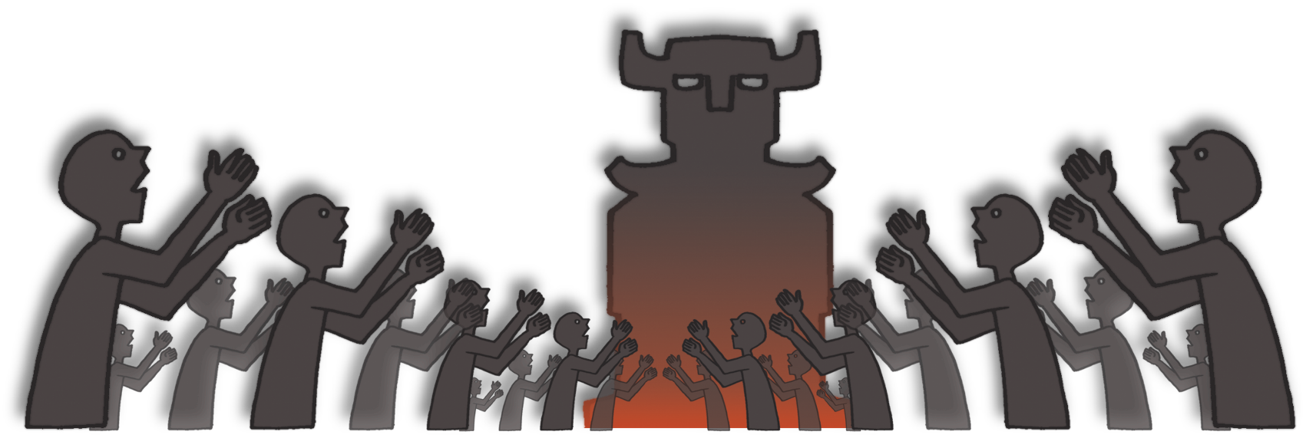
アハブおうは サタンの
せんりゃくに あらかじめ
おちいっていました
ほんろん
シャーマニズム
うらない
あくれい
ぐうぞう
サタンが こうげきする ところが あります

Slide 6

1.アハブおうは サタンの
せんりゃくに あらかじめ
おちいっていました
ほんろん
2) アハブおうは ぐうぞうすうはいをする さいしの むすめと
けっこん しました

Slide 7
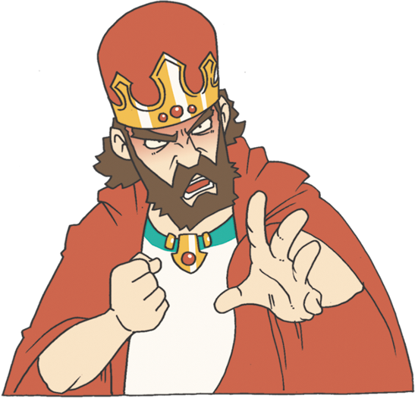
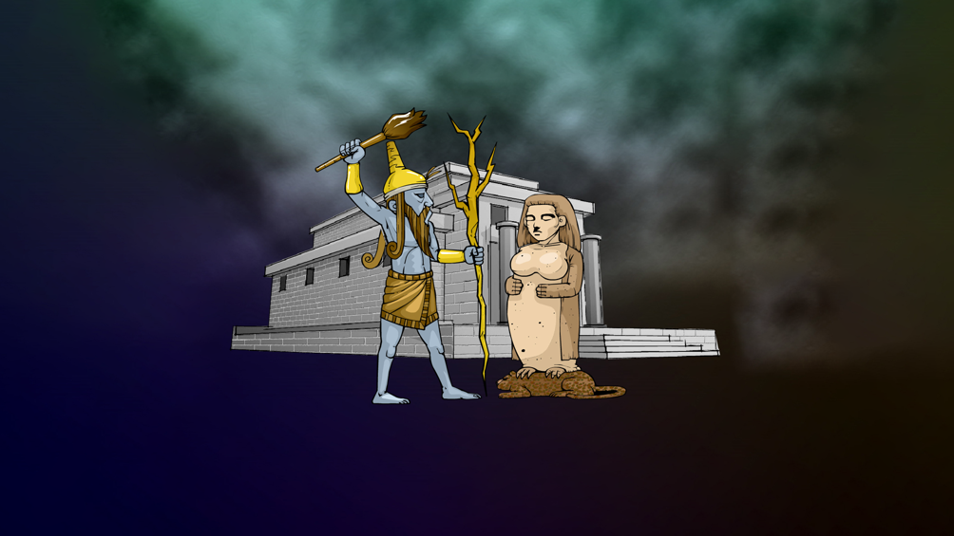
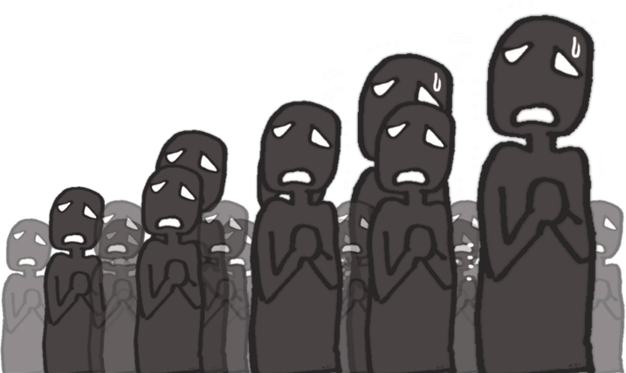
1. アハブおうは サタンの
せんりゃくに あらかじめ
おちいっていました
ほんろん
バアルを
おがめ!
3) バアルすうはいを ひろげました

Slide 8

2. アハブおうは まちがった ことを あらかじめ あじわいました
ほんろん
しゅに つかえる
エリヤと よげんしゃを つかまえろ！
1) ぐうぞうこっかに しました
2) 850にんの いつわりの よげんしゃを
たすけました
3) わざわいじだいを ひらきました

Slide 9
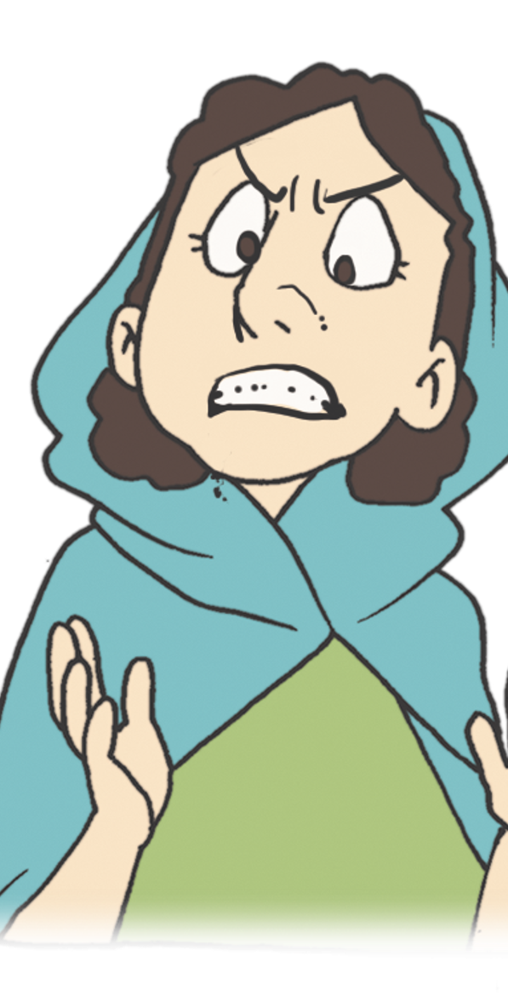
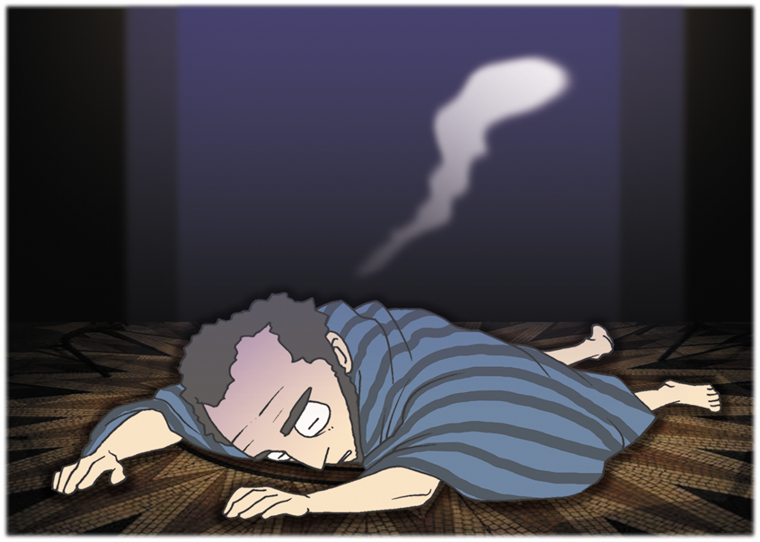
ほんろん
アハブおうと イゼベルおうひは しっぱいを あらかじめ もって
あじわいました
しゅの
よげんしゃを ころせ！!
1) イゼベルと けっこんしたことが まちがった みちへ いく はじまりに なりました
2) よげんしゃを さつがい しました
3) イゼベルは ひとを くるしめる らんぼうな せいじを おこないました

Slide 10
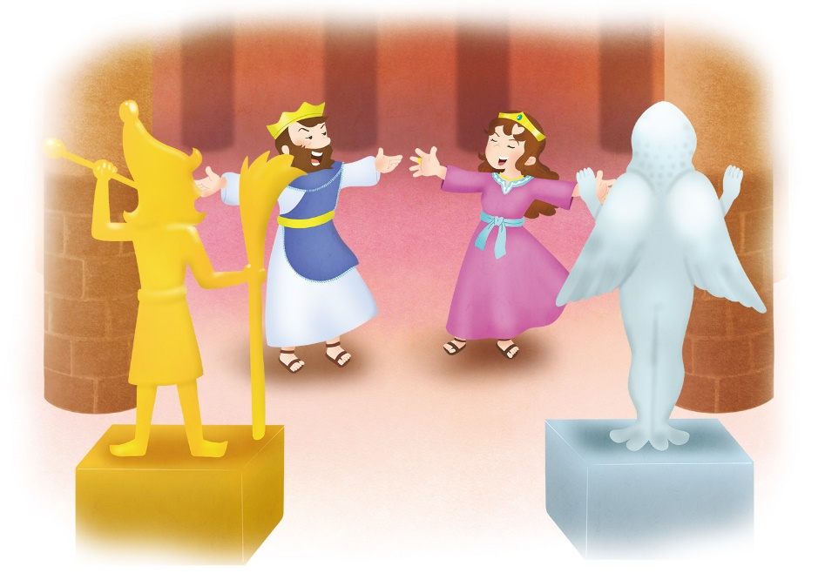
けつろん
まず はじめに いのりの ちから から あじわおう
こうだんの
みことば
(ていこくいのり)
がっこう、いえ、きょうかい
(24いのり)
もんだい
（こたえ）
(しゅうちゅういのり）
じだいの ながれ
わたしの
ながれ
きょうかいの
ながれ

Slide 11


フォーラム
を
し
て
こく いん し よう
みことば- アハブおうは めつぼうの ながれで
しっぱいする まちがった ことを あらかじめ
もって あじわいました
じっせん – せんせい、ともだちと みことばと いのり
でんどうの ながれを いっしょに フォーラムしよう
いのり ｰ みことばを かんがえて いのりぶんを
かいてみよう

